Slide 1

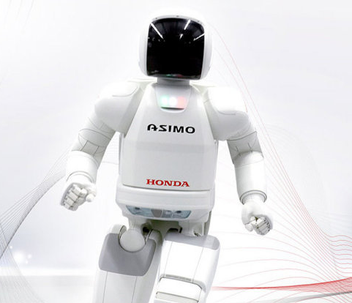
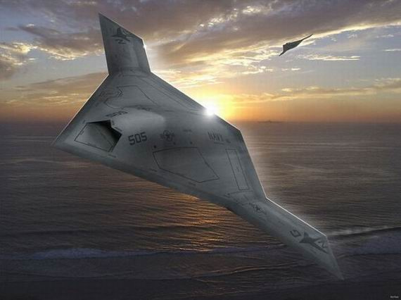
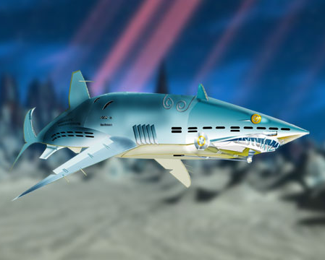

机器人智能控制
易建强 蒲志强 袁如意
中国科学院自动化研究所
2020年秋季

Slide 2
第二讲 智能优化方法之
遗传算法
蒲志强 高级工程师
zhiqiang.pu@ia.ac.cn

Slide 3
本讲的主要内容
一、背景介绍
二、基本遗传算法
三、改进型遗传算法
四、应用实例

Slide 4
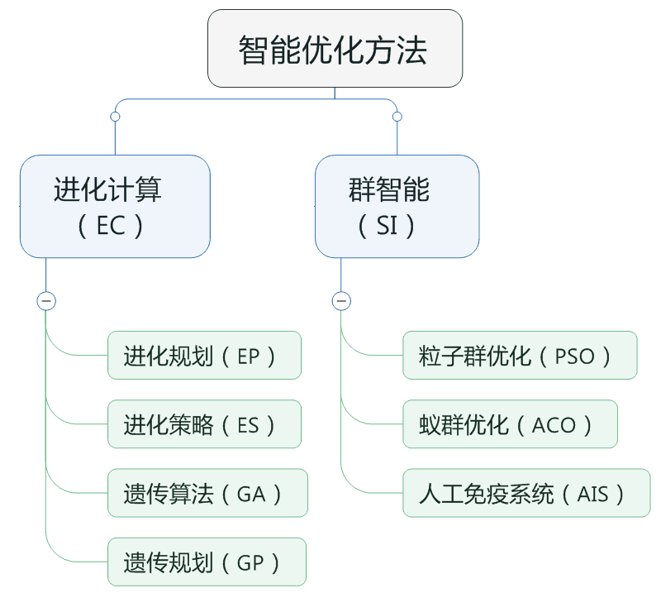
一、背景介绍
启发式随机优化方法
基于微分的优化方法
直接方法
Newton
Fibonacci
间接方法

Slide 5

背景介绍
1. 进化计算的生物学基础
什么是进化计算
进化计算是一种模拟自然界生物进化过程与机制进行问题求解的自组织、自适应的随机搜索技术。它以达尔文进化论的“物竟天择、适者生存”作为算法的进化规则，并结合孟德尔的遗传变异理论，将生物进化过程中的
繁殖（Reproduction）
变异（Mutation）
竞争（Competition）
选择（Selection）
引入到了算法中。

Slide 6
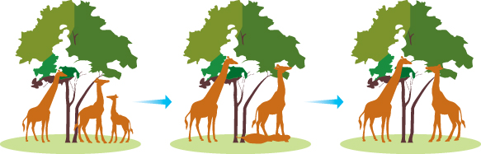
背景介绍
进化计算的生物学基础
进化计算的生物学基础
自然界生物进化过程是进化计算的生物学基础，它主要包括遗传(Heredity)、变异(Mutation)和进化(Evolution)理论。
进化论
进化是指在生物延续生存过程中，逐渐适应其生存环境，使得其品质不断得到改良的这种生命现象。遗传和变异是生物进化的两种基本现象，优胜劣汰、适者生存是生物进化的基本规律。
长颈鹿的祖先当中，脖子有长有短。脖子短的无法和脖子长的竞争食物，渐渐被淘汰了。几代之后，所有的长颈鹿都是长颈的。

Slide 7
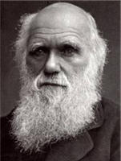
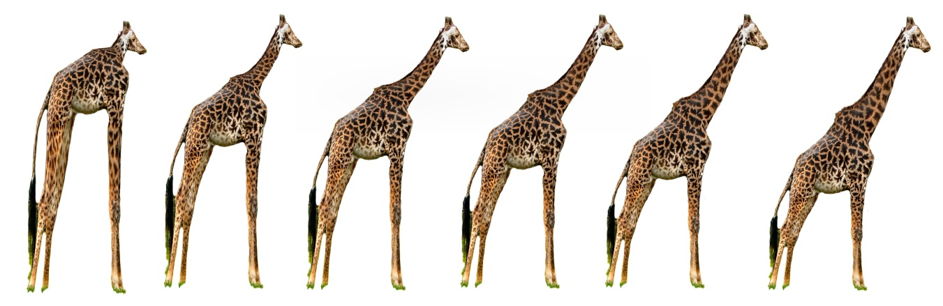
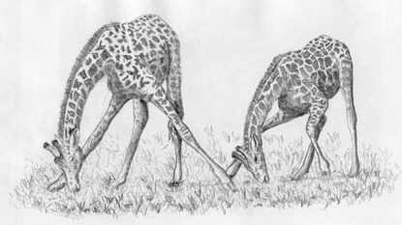
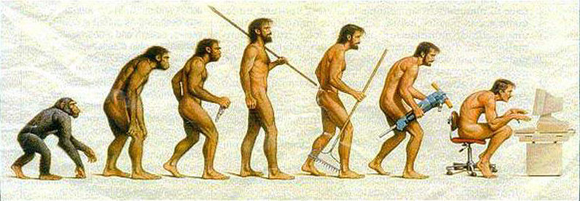
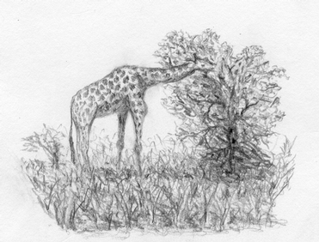
背景介绍
进化计算的生物学基础
达尔文的自然选择学说认为：在生物进化中，一种基因有可能发生变异而产生出另一种新的生物基因。这种新基因将依据其与生存环境的适应性而决定其增殖能力。一般情况下，适应性强的基因会不断增多，而适应性差的基因则会逐渐减少。通过这种自然选择，物种将逐渐向适应于生存环境的方向进化，甚至会演变成为另一个新的物种，而那些不适应于环境的物种将会逐渐被淘汰。

Slide 8
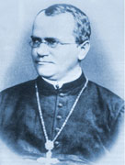
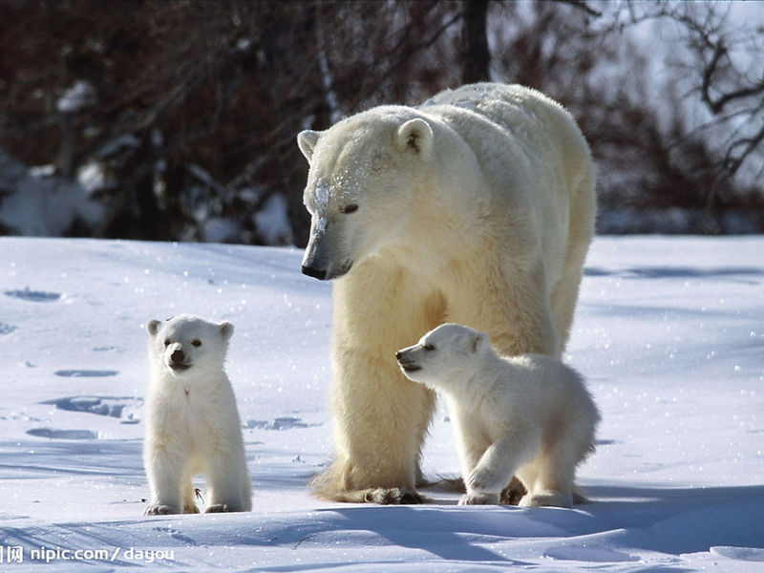
背景介绍
进化计算的生物学基础
遗传理论
遗传是指父代（或亲代）利用遗传基因将自身的基因信息传递给下一代（或子代)，使子代能够继承其父代的特征或性状的这种生命现象。正是由于遗传的作用，自然界才能有稳定的物种。
孟德尔
遗传学的奠基人
“种瓜得瓜，种豆得豆”
“龙生龙，凤生凤，老鼠生儿打地洞”

Slide 9
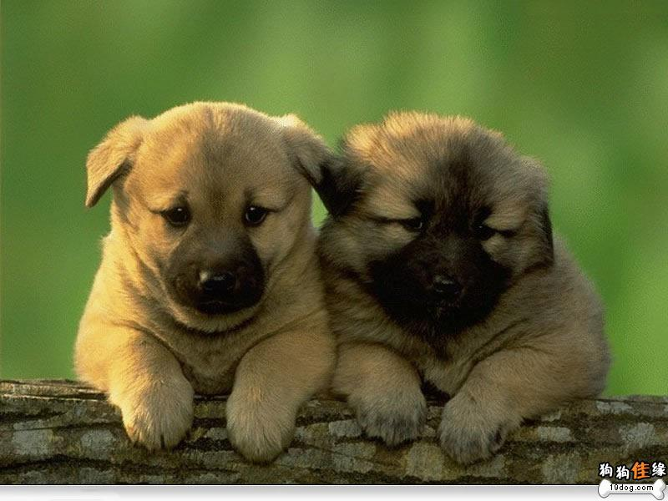
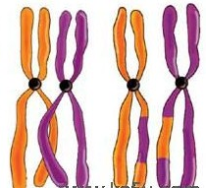
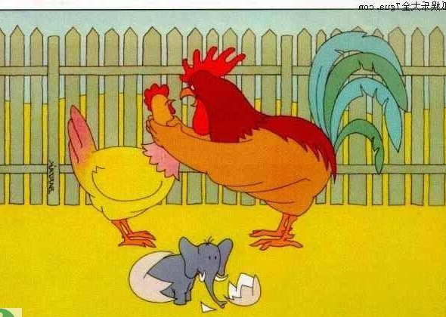
背景介绍
进化计算的生物学基础
变异理论
变异是指子代和父代之间，以及子代的各个不同个体之间产生差异的现象。变异是生物进化过程中发生的一种随机现象，是一种不可逆过程，在生物多样性方面具有不可替代的作用。引起变异的主要原因有以下两种：
杂交
指有性生殖生物在繁殖下一代时两个同源染色体之间的交配重组，即两个染色体在某一相同处的DNA被切断后再进行交配重组，形成两个新的染色体。
复制差错
指在细胞复制过程中因DNA上某些基因结构的随机改变而产生出新的染色体。
龙生九子，九子九样

Slide 10
背景介绍
2. 产生与发展
20世纪50年代和60年代
  少数几个计算机科学家独立地进行所谓的“人工进化系统”研究，其出发点是进化的思想可以发展成为许多工程问题的优化工具。
  遵循适者生存的仿自然法则。
  有些系统基于种群，引入选择和变异操作。
  有些系统对生物染色体抽象处理，引入二进制编码。

Slide 11
背景介绍
产生与发展
20世纪60年代初期
  柏林工业大学的Rechenberg和Schwefel等在进行风洞试验时，由于描述物体形状的参数难以用传统方法进行优化，提出了利用生物变异的思想来随机改变参数值，效果很好。
  对这种方法深入研究，形成了另一个分支
  进化策略ES(Evolutionary Strategy)。

Slide 12
背景介绍
产生与发展
20世纪60年代初期
  L.J.Fogel等人在设计有限自动机时提出了
  进化规划EP(Evolutionary Programming) 。
  将此方法应用到数据诊断、模式识别和分类及控制系统设计等问题中，取得了较好的效果。
  后来用于数值优化和神经网络的训练上。

Slide 13
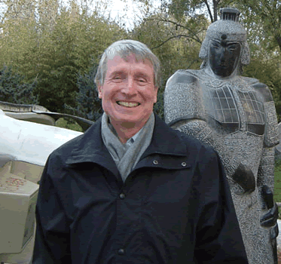
背景介绍
产生与发展
20世纪60年代中期
  美国Michigan大学的John Holland提出了位串编码技术，适用于变异操作，并用于自然和人工系统的自适应行为研究。
1975年
  Holland出版了开创性著作“Adaption in Natural and Artificial Systems”，提出了遗传算法Genetic Algorithm (GA)

Slide 14
背景介绍
产生与发展
20世纪90年代
  1992年，美国斯坦福大学的Koza在其出版的著作中提出遗传规划（也叫遗传编程，Genetic Programming,GP）算法。
  GP采用层次化的树结构表达问题，类似于计算机程序分行或分段描述问题
  GP也采用遗传算子（复制、选择、变异等）对种群不断迭代，因此可以看成是GA的特殊情况

Slide 15
背景介绍
产生与发展
40余年来
  遗传算法本身逐渐成熟，用来解决实际问题或建模的应用范围不断扩展。
  很多遗传算法与Holland的算法已有很大区别，但改进方法的灵感都来自大自然的生物进化。
  进化计算与人工神经网络、模糊系统理论形成了一个新的研究方向：计算智能。
  人工智能已从传统的基于符号处理的符号主义、向以神经网络为代表的连接主义和进化计算为代表的进化主义方向发展。

Slide 16

二、基本遗传算法
基本遗传算法 Simple Genetic Algorithm (SGA)
1. 基本概念
2. 个体：编码方法，个体数
3. 适应度：定义，尺度变换
4. 遗传操作：选择，交叉，变异
5. 终止条件
6. 例子向导
7. 例子讨论

Slide 17

基本遗传算法
1. 基本概念
遗传算法的基本思想是从初始种群出发，采用优胜劣汰、适者生存的自然法则选择个体，并通过杂交、变异来产生新一代种群，如此逐代进化，直到满足目标为止。遗传算法所涉及到的基本概念主要有以下几个：
种群（Population）：种群是指用遗传算法求解问题时，初始给定的多个解的集合。遗传算法的求解过程是从这个子集开始的。
个体（Individual）：个体是指种群中的单个元素，它通常由一个用于描述其基本遗传结构的数据结构来表示。例如，可以用0、1组成的长度为l的串来表示个体。
染色体（Chromos）：染色体是指对个体进行编码后所得到的编码串。染色体中的每1位称为基因，染色体上由若干个基因构成的一个有效信息段称为基因组。
适应度（Fitness）函数：适应度函数是一种用来对种群中个体的环境适应性进行度量的函数。其函数值是遗传算法实现优胜劣汰的主要依据
遗传操作（Genetic Operator）：遗传操作是指作用于种群而产生新的种群的操作。标准的遗传操作包括以下三种基本形式：
选择（Selection）
交叉（Crosssover）
变异（Mutation）

Slide 18
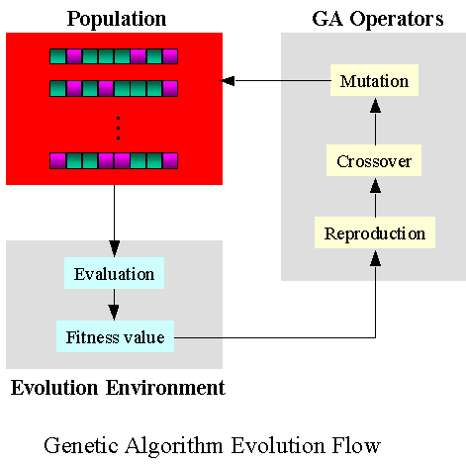
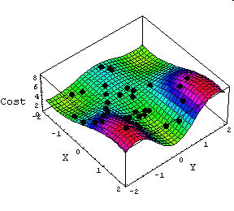
基本遗传算法
基本概念
遗传算法的基本流程
算法结束?
逼近最优解的过程
遗传算法的基本流程

Slide 19
基本遗传算法
2. 个体
待优化的参数：单变量，多变量
  编码：二进制，十进制，符号
  个体数（M）：初始种群的数目
基因空间= {0,1}^{L}
编码
10010001
10010010
变量空间
01001001
解码
01110101

Slide 20
基本遗传算法
个体
个体数的选取
M 越大，个体的多样性越高，但运行效率变低
M 越小，可提高算法的运行速度，但个体的多样性变差
一般取20-100

Slide 21
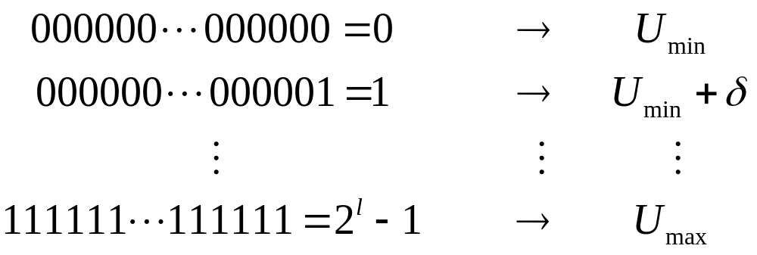

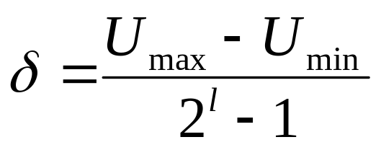
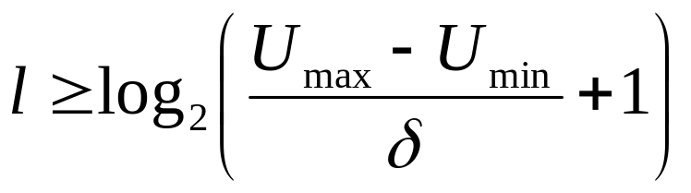
基本遗传算法
个体
个体编码-二进制编码
编码方法
编码精度和编码长度

Slide 22
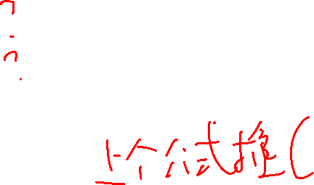

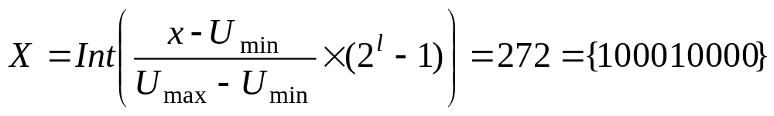
基本遗传算法
个体
个体编码-二进制编码
举例
(U_{min}, U_{max}) = (-12.3, 23.4)
δ = 0.1
x = 6.7
试写出x的二进制编码X

Slide 23
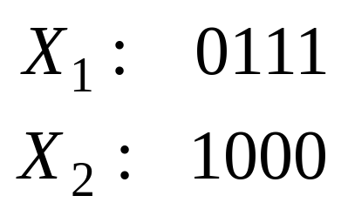
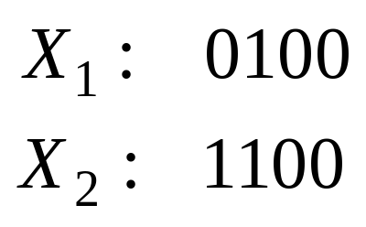
基本遗传算法
个体
个体编码-格雷编码
十进制 | 二进制 | 格雷码
0 | 0000 | 0000
1 | 0001 | 0001
2 | 0010 | 0011
3 | 0011 | 0010
4 | 0100 | 0110
5 | 0101 | 0111
6 | 0110 | 0101
7 | 0111 | 0100
8 | 1000 | 1100
9 | 1001 | 1101
10 | 1010 | 1111
11 | 1011 | 1110
12 | 1100 | 1010
13 | 1101 | 1011
14 | 1110 | 1001
15 | 1111 | 1000
二进制码
格雷码
格雷码属于可靠性编码，是一种错误最小化的编码方式。编码串之间的一位差异，对应的参数值也只是微小的差别。相当于提高了遗传算法的局部搜索能力。

Slide 24
基本遗传算法
个体
格雷码特性
格雷码是一种变权码，每一位码没有固定的大小，很难直接进行比较大小和算术运算，常用到与二进制码之间的转化。
格雷码的十进制数奇偶性与其码字中1的个数的奇偶性相同。
格雷码的递归生成规则
1位格雷码有两个码字
(n+1)位格雷码中的前2^{n}个码字等于n位格雷码的码字，按顺序书写，加前缀0
(n+1)位格雷码中的后2^{n}个码字等于n位格雷码的码字，按逆序书写，加前缀1
n+1位格雷码的集合 = n位格雷码集合(顺序)加前缀0 + n位格雷码集合(逆序)加前缀1

Slide 25

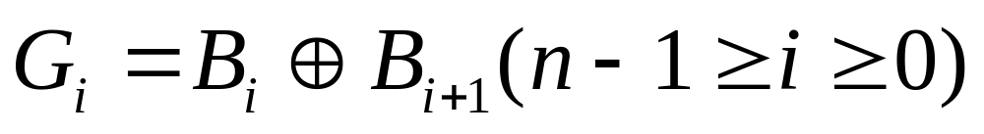
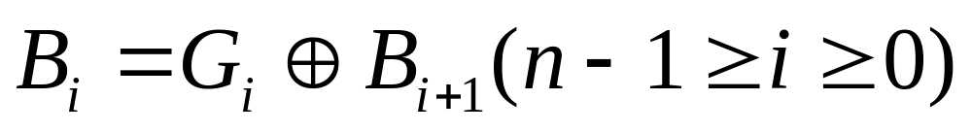
基本遗传算法
个体
格雷码与二进制码间的转换
n位二进制码→n位格雷码（编码）：
对n位二进制的码字，从右到左，以0到n-1编号
如果二进制码字的第i位和i+1位相同，则对应的格雷码的第i位为0，否则为1（当i+1=n时，二进制码字的第n位被认为是0，即第n-1位不变）。
n位格雷码→n位二进制码（解码）：
从左边第二位起，将每位与左边一位解码后的值异或，作为该位解码后的值（最左边一位依然不变）。依次异或转换后的值（二进制数）就是格雷码转换后二进制码的值。

Slide 26

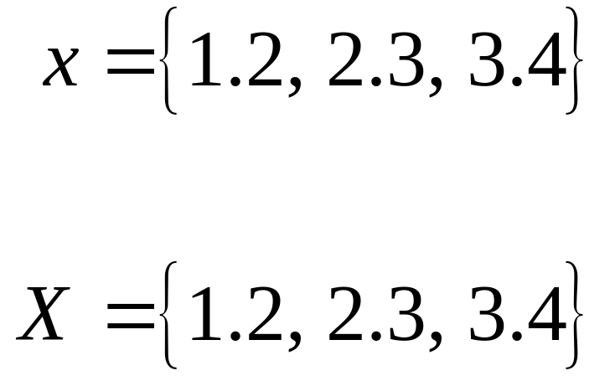
基本遗传算法
个体
个体编码-浮点数编码
在多参数、高精度的函数优化时，二进制编码可能使搜索空间变得很大，使遗传算法的运行性能变差。
使用变量的真实值，也称为真值编码。
函数优化问题，应用较多。

Slide 27
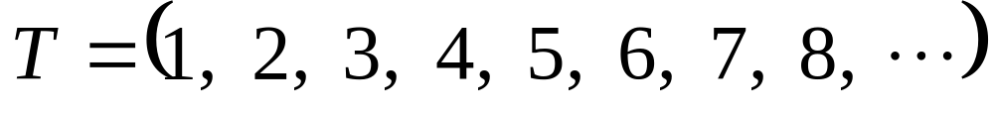
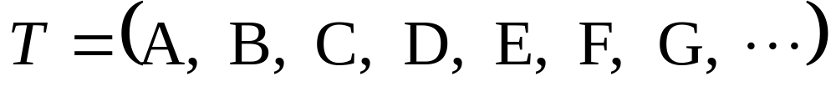
基本遗传算法
个体
个体编码-符号编码
染色体编码串中的基因值取自一个无数值含义、而只有代码含义的符号集，如：
特点：编码代表实际意义，而交叉和变异操作需要特别设计。

Slide 28
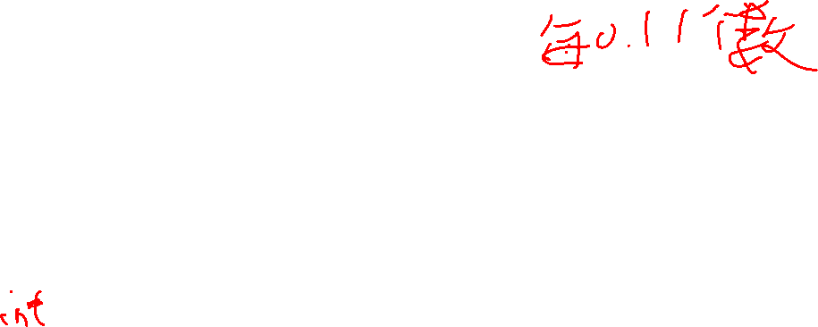
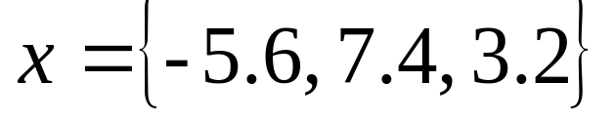


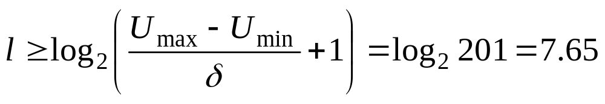
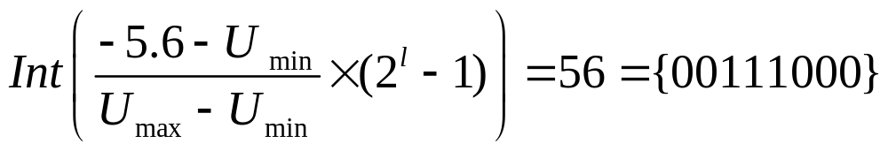
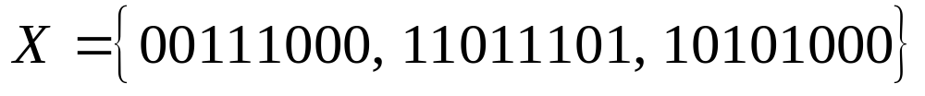
基本遗传算法
个体
个体编码练习
已知
  取值范围：(U_{min},U_{max})=(-10, 10)
  精度精度： δ=0.1
写出以下个体的二进制编码和格雷编码

Slide 29
基本遗传算法
3. 适应度
适应度：个体在进化过程中有可能达到或接近于最优解的优良程度。
适应度函数：度量个体适应度的函数，也称为待求解问题的目标函数值。
适应度尺度变换的根据：
  目标函数值的范围及分布
  目标函数的最大值问题
  目标函数的最小值问题

Slide 30
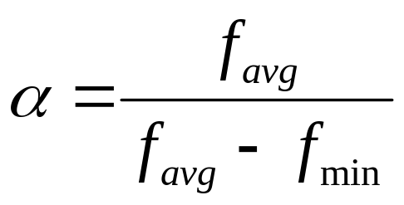
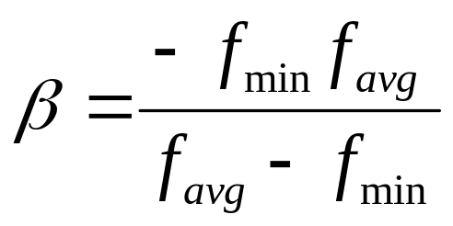
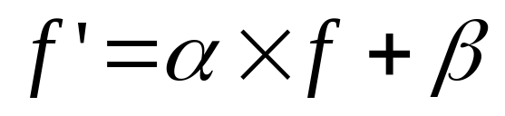
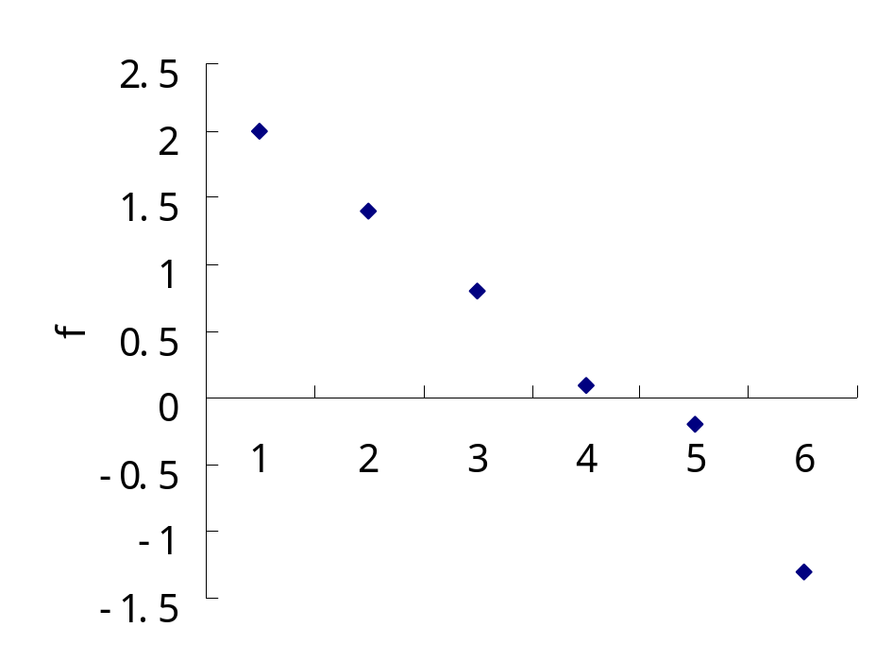
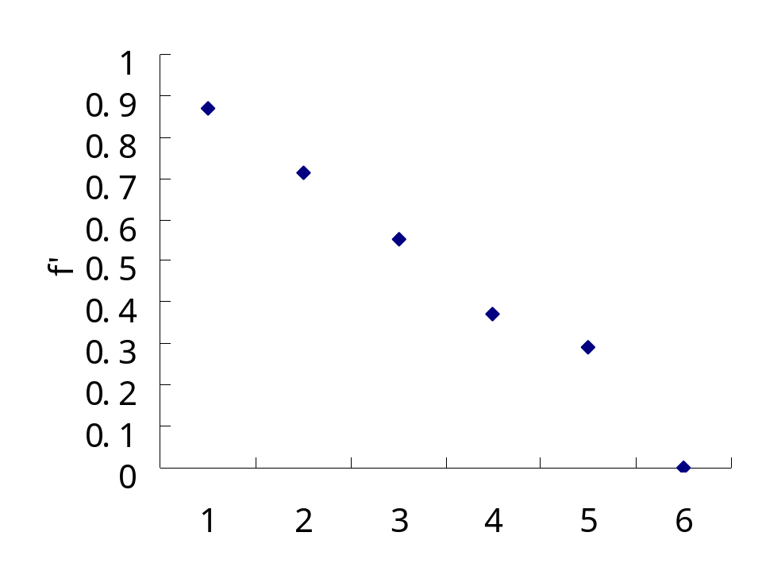
基本遗传算法
适应度
尺度变换1-—线性变换
  为保证适应度非负

Slide 31
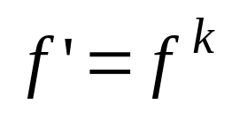
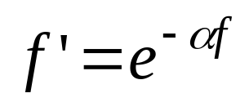
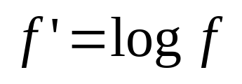
基本遗传算法
适应度
尺度变换2—非线性变换
  幂函数变换法
  指数函数变换法
  对数函数变换法

Slide 32
基本遗传算法
4. 遗传操作-选择
选择（selection）
是根据个体的适应度及其分布，确定其在下一代中被选择的概率，也称复制。
个体选择概率的常用分配方法：
  按比例的适应度分配方法
  基于排序的适应度分配
    适应度仅取决于个体在种群中的位置，而不是实际的目标值。

Slide 33
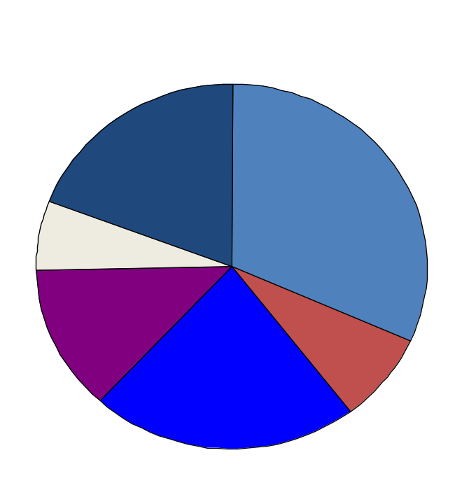
基本遗传算法
遗传操作-选择
选择方法1—轮盘赌
轮盘赌选择法
  产生[0 1]之间的随机数，作为选择指针来确定被选个体
  适应度为正

Slide 34
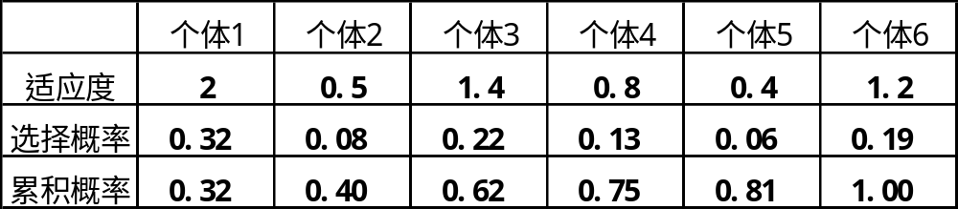
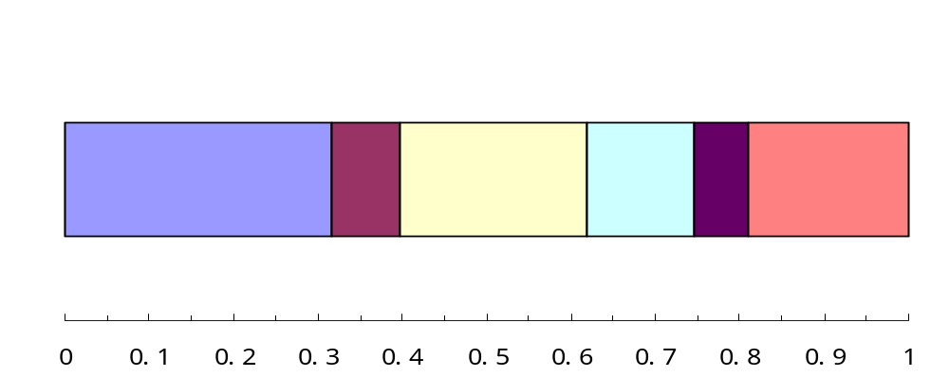
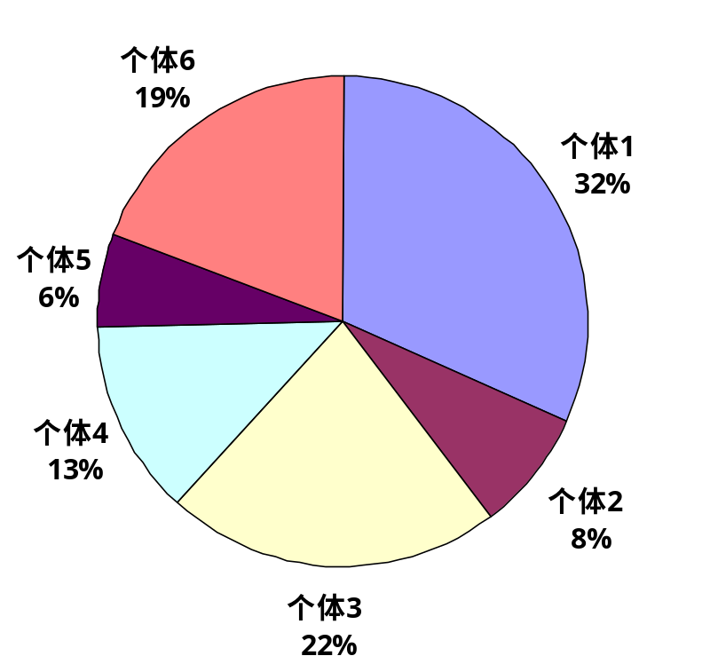
基本遗传算法
遗传操作-选择
随机数 | 0.07 | 0.28 | 0.58 | 0.95

Slide 35
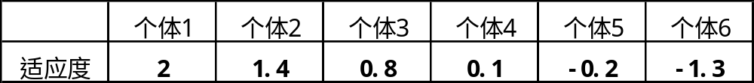
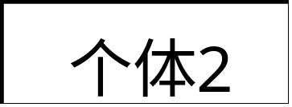
基本遗传算法
遗传操作-选择
选择方法2—竞标赛选择法
  随机地从种群中挑选一定数目个体，然后将最好的个体选择出来。
  竞赛规模的取值范围：[2，个体总数]
  个体适应度可正可负。

Slide 36
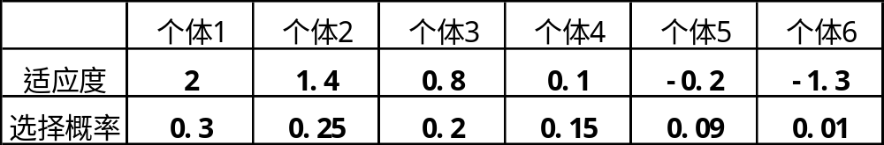
基本遗传算法
遗传操作-选择
选择方法3—排序选择法
  对群体中的所有个体按其适应度大小进行降序排序，基于这个排序来分配各个个体被选中的概率。
  适应度可正可负。
  概率值人为设定，与适应度的大小无关。

Slide 37
基本遗传算法
遗传操作-选择
选择方法4—最佳个体保存法
  也称为精英保留（elitist preserve）策略
  群体中适应度最高的个体不进行交叉和变异操作，而直接复制到下一代。
  可使最优解不被破坏。
  也可能收敛到局部最优。
  通常与前几种选择方法同时使用。

Slide 38
基本遗传算法
遗传操作-选择
选择方法特点
种群中出现个别适应度相当高的个体时，会导致其在种群中快速繁殖，使算法快速收敛到局部最优解。
当个体的适应度彼此非常接近时，且交叉后的个体变化不大，容易使进化过程陷于停顿，难以找到最优解。
解决思路之一：适应度尺度变换。

Slide 39


基本遗传算法
遗传操作-选择
选择方法练习
选择方法：轮盘赌
  第一步：
  第二步：
第三步：

Slide 40
基本遗传算法
4. 遗传操作-交叉
交叉（crossover）
是指按照某种方式对选择的父代个体的染色体的部分基因进行交配重组，从而形成新的个体。交配重组是自然界中生物遗传进化的一个主要环节，也是遗传算法中产生新的个体的最主要方法。根据个体编码方法的不同，遗传算法中的交叉操作可分为二进制交叉和实值交叉两种类型。

Slide 41
基本遗传算法
遗传操作-交叉
二进制交叉1-单点交叉
随机选取一个交叉点。
交叉概率P_{c}一般取值较大，建议范围0.4~0.99。
太大，会破坏优良个体；太小，新个体产生速度过慢。
  父个体 X1：10000111
  父个体 X2：11001010
  子个体 Y1：11000111
  子个体 Y2：10001010

Slide 42
基本遗传算法
遗传操作-交叉
二进制交叉2-多点交叉
  父个体 X1：1000011101101100
  父个体 X2：1100101011000101
  子个体 Y1：1100011101000101
  子个体 Y2：1000101011101100

Slide 43
基本遗传算法
遗传操作-交叉
二进制交叉3-随机交叉
  对个体的每一位随机选择交叉与否。
  父个体 X1：0000000000000000
  父个体 X2：1111111111111111
  子个体 Y1：1101010010100010
  子个体 Y2：0010101101011101

Slide 44



基本遗传算法
遗传操作-交叉
实值交叉
  父个体 X₁：12.3, -5.6
  父个体 X₂：23.4, 8.9
  随机选取 α=0.4
  子个体 Y1：18.96, 3.1
  子个体 Y2：16.74, 0.2

Slide 45
基本遗传算法
4. 遗传操作-变异
变异（mutation）
是指对选中个体的染色体中的某些基因进行变动，以形成新的个体。变异也是生物遗传和自然进化中的一种基本现象，它可增强种群的多样性。遗传算法中的变异操作增加了算法的局部随机搜索能力，从而可以维持种群的多样性。根据个体编码方式的不同，变异操作可分为二进制变异和实值变异两种类型。

Slide 46
基本遗传算法
遗传操作-变异
二进制变异
变异概率P_{m}一般取值较小，建议范围0.0001~0.1。
太大，会破坏优良个体；太小，新个体产生速度过慢。
  变异前：10000111
  变异后：10100111

Slide 47

基本遗传算法
遗传操作-变异
实值变异
  均匀变异：随机选取α
  高斯变异：随机数符合高斯分布

Slide 48
基本遗传算法
5. 终止条件
终止代数
  进化计算运行到指定代数就终止
  一般取值为50-1000
判定准则
  连续几代的平均适应度的差异小于一个指定阈值

Slide 49

基本遗传算法
6. 例子向导
最大化f(x)=x²
x范围：[0, 31]
个体数：4
二进制编码：5位
精度：1
适应度函数：f(x)

Slide 50


基本遗传算法
例子向导
选择

Slide 51

基本遗传算法
例子向导
交叉

Slide 52

基本遗传算法
例子向导
变异

Slide 53

基本遗传算法
7. 例子讨论
简单计算流程
0. 种群初始化
1. 计算适应度，进行选择操作
2. 交叉
3. 变异
4. 形成新一代，更新种群
5. 若满足终止条件则结束，否则返回1
  00111000
  11011110
  00111110
  11011000
  00111000
00110000

Slide 54


基本遗传算法
例子讨论
种群初始化
个体数：20
数值范围：[0, 1]
二进制编码：8位
精度：

Slide 55



基本遗传算法
例子讨论
计算适应度
计算适应度
  适应度尺度变换
遗传操作—选择：
  适应度大于零，轮盘赌方法

Slide 56


基本遗传算法
例子讨论
遗传操作
最优个体保留
交叉
变异

Slide 57

基本遗传算法
例子讨论
适应度变化

Slide 58
基本遗传算法
例子讨论
结果
(x₁, x₂) = (0.0039, -0.0039)
Ras(x) = 0.0061
特点：
  不能保障收敛到全局极值，局部极值
  收敛速度慢

Slide 59
基本遗传算法
例子讨论
参数讨论
 | 早熟：提前收敛到局部最值 | 收敛慢 | 建议值
个体数 | 过小 | 过大 | 20~100
适应度函数 | 差别大 | 差别小 | 尺度变换
交叉概率 | 过大 | 过小 | 0.4~0.99
变异概率 | 过大 | 过小 | 0.0001~0.1

Slide 60
三、改进型遗传算法
与基本遗传算法(SGA)相对应
分层遗传算法
混合遗传算法
自适应遗传算法
原对偶遗传算法

Slide 61
改进型遗传算法
1. 分层遗传算法
基本思想
模拟生物进化过程中的基因隔离和基因迁移，各子群之间既有相对的封闭性，又有必要的交流和沟通。
随机生成N×n个样本，将它们分成N个子种群，每个子种群包括n个样本。
每个子种群独自运行各自的遗传算法。
记录每个种群的平均适应度。
根据适应度值进行种群间个体的遗传操作。
重复第二步骤，若满足收敛条件结束。

Slide 62
改进型遗传算法
分层遗传算法
思考
同基本遗传算法(SGA)的区别
  本质：同SGA类似
  特点：
    子种群内：SGA
    子种群间：交叉、变异
    分布式并行

Slide 63

改进型遗传算法
2. 混合遗传算法
基本思想：与模拟退火的结合
  模拟退火：将固体加热至融化，然后徐徐冷却使之凝固成规整晶体的热力学过程。
  即随着温度的降低，物质能量逐渐趋于一个较低的状态，并最终达到某种平衡。
  接受概率

Slide 64
改进型遗传算法
混合遗传算法
遗传过程的特点
  前期：个体间适应度差异大，容易早熟
  后期：个体间适应度差异小，容易停滞
模拟退火的作用：适应度缩放
  前期(高温)：减少个体间的适应度差异
  后期(低温)：放大个体间的适应度差异，突出优秀个体

Slide 65



改进型遗传算法
混合遗传算法
适应度变换公式
M 为种群大小
f_{i} 为第i个个体的适应度
g 为遗传代数
T 为温度
T₀ 为初始温度
A 为退火速度(=0.99)

Slide 66


改进型遗传算法
混合遗传算法
模拟退火前期
前期适应度 | 百分比 | e^{fi/T} | 百分比
0.40 | 8% | 1.49 | 9%
0.38 | 8% | 1.47 | 8%
0.40 | 8% | 1.49 | 9%
0.84 | 17% | 2.31 | 13%
0.43 | 9% | 1.54 | 9%
0.48 | 10% | 1.61 | 9%
0.15 | 3% | 1.16 | 7%
0.32 | 6% | 1.38 | 8%
1.60 | 32% | 4.95 | 28%

Slide 67


改进型遗传算法
混合遗传算法
模拟退火后期
后期适应度 | 百分比 | e^{fi/T} | 百分比
0.72 | 9% | 6.93 | 7%
0.93 | 12% | 12.32 | 12%
0.93 | 12% | 12.47 | 13%
0.91 | 11% | 11.71 | 12%
0.88 | 11% | 10.93 | 11%
0.88 | 11% | 10.68 | 11%
0.81 | 10% | 8.95 | 9%
0.98 | 12% | 14.06 | 14%
0.89 | 11% | 11.15 | 11%

Slide 68
改进型遗传算法
混合遗传算法
思考
同基本遗传算法(SGA)的区别
  本质：对适应度进行变换调整
  模拟退火的退火速度 A
    快：易振荡
    慢：易停滞

Slide 69

改进型遗传算法
3. 自适应遗传算法
基本思想
交叉和变异概率
  越大：新个体产生速度越快，而优良个体被破坏的可能性也大
  过小：不易产生新个体，使搜索过程停滞
方法
  交叉和变异的概率随适应度自动改变

Slide 70
改进型遗传算法
自适应遗传算法
前期
特点：容易收敛到局部最优解
方法：
  群体适应度趋于一致，增加交叉和变异概率
  群体适应度比较分散，减少交叉和变异概率

Slide 71

改进型遗传算法
自适应遗传算法
后期
特点：可能产生最优解
方法：
  适应度高于平均适应度的个体，减少交叉和变异概率，予以保护
  适应度低于平均适应度的个体，增加交叉和变异概率，使其淘汰
P
f
f_{avg}
f’
f_{max}

Slide 72
改进型遗传算法
自适应遗传算法
思考
前期：
  群体适应度的一致性计算，指导交叉和变异概率的变化
后期：
  防止收敛到局部最优解，对优良个体给以小的交叉和变异概率

Slide 73
改进型遗传算法
4. 原对偶遗传算法
基本思想
Primal-dual GA(PDGA), 解决动态优化问题
  静态优化问题：适应值或目标函数保持不变
  动态优化问题：目标函数随环境等改变而变化
定义原染色体和对偶染色体
  原-对偶染色体定义为某个距离空间内距离最大的一对染色体
  在某种条件下将原染色体用其对偶染色体替代

Slide 74

改进型遗传算法
4. 原对偶遗传算法
基本方法
考虑0-1编码的染色体
原染色体 x
对偶染色体 x’=dual(x)
dual()为原对偶映射（PDM）函数
采用Hamming距离定义PDM函数
-Hamming距离：两个染色体对应基因位点的值不同的基因个数
原染色体
对偶染色体
在一对原对偶染色体中，如果对偶染色体优于原染色体，则这样的映射为有效映射，否则为无效映射

Slide 75
改进型遗传算法
4. 原对偶遗传算法
基本方法
PDGA算法流程
- 采用常规操作产生中间种群P(t)
从P(t)中选择一定数量个体D(t)，并计算他们的对偶染色体
对于任何D(t) 中的个体x，如果其对偶染色体适应度更大，则x被其对偶染色体取代，否则x被保留下来
PDGA优势
只有有效的PDM运算才能够使好的对偶染色体有机会传递到下一代，这既有助于增强种群多样性，保持探索能力，又不会影响当前种群的迭代过程，保持种群的利用能力

Slide 76
改进型遗传算法
4. 原对偶遗传算法
改进方法
PDGA算法潜在问题
在基本算法中，一对原对偶染色体基因型截然相反，在种群进化后期，大多数染色体都分布在适应值较大区域，其对偶染色体适应值较低，因此大多数PDM运算都会失效，因此难以产生多样性和最好的解，但却会浪费计算资源
如果环境的变化较小，这样过于“强烈”的PDM运算不会明显改善算法性能
改进思路
并不让染色体中每一位基因都参与PDM运算，而是按概率决定是否参与运算

Slide 77


改进型遗传算法
4. 原对偶遗传算法
改进方法
设p(i)为基因位点i参与 PDM运算的概率，f_{si}为 在种群中符号s在基因位点i上的出现频率， s为基因位点的编码取值
对于0-1编码空间，存在 f_{0i} +f_{1i} =1
f_{1i}即是基因位点i取值趋向于“1”的程度，如果所有f_{1i}都趋近于1或者0，则整个种群就趋向于收敛
设计p(i)为f_{1i}的函数

Slide 78
四、应用实例
旅行商问题求解

Slide 79
应用实例
旅行商问题求解
问题描述
已知：
  N个城市间的相互距离，现有一推销员必须遍访N个城市，并且每个城市只能访问一次，最后又必须返回出发城市
问题：
  如何安排对这些城市的访问顺序，可使其旅行路线的总长度最短？

Slide 80


应用实例
旅行商问题求解
数学描述
对于城市V = {v₁, v₂, …, v_{n}}的一个访问顺序为T = {t₁, t₂, …, t_{n}}, 且t_{n+1} = t₁ ，则旅行商问题的数学模型为
典型的非线性规划(NP)问题

Slide 81

应用实例
旅行商问题求解
编码方法
符号编码
  但交叉和变异操作困难!
Grefenstette的编码方法
  每访问过一个城市，就从城市列表中将该城市去掉，利用第i个城市在所有未访问的城市列表中的对应位置序号，记为G。

Slide 82
应用实例
旅行商问题求解
Grefenstette的编码方法
设城市列表：
设巡回路线：
规定每访问完一个城市，则从城市列表W中将该城市去掉。
用第i（i=1, 2, 3, …, 10）个所访问的城市在所有未访问的城市列表W-{t₁, t₂, t₃, …, t_{i-1}}中的对应位置序号g_{i}（1≦g_{i}≦n-i+1），可以表示具体访问哪个城市。
将全部按顺序排列：
G完整表示了该巡回路线，可作为遗传算法中的个体。

Slide 83





应用实例
旅行商问题求解
Grefenstette编码方法举例
十个城市：
  巡回路线为
  编码为
  巡回路线为
  编码为

Slide 84


应用实例
旅行商问题求解
交叉算子
单点交叉
  Grefenstette 1985
巡回路线
交叉点左侧部分的旅程没有变化

Slide 85





应用实例
旅行商问题求解
部分匹配交叉PMX
  Goldberg 1985
  两个交叉点
匹配区域的映射关系：
4←→8 ←→10 ←→9 6 ←→5
思路：
先随机产生两个交叉点，定义这两点间的区域为匹配区域，交换两个父代的匹配区域
对于匹配区域外出现的重复数码，要依据匹配区域内的映射关系逐一替换
交叉
保留
映射
填空

Slide 86




应用实例
旅行商问题求解
顺序交叉OX
  Davis 1985
思路：
从父代T_{x}随机选取一个编码子串，放到子代 的对应位置，子代 空余的位置从父代T_{y}中按T_{y}的顺序选取（与已有编码不重复）
同理可得T_{y}的子代
交叉后

Slide 87



应用实例
旅行商问题求解
循环交叉CX
  Oliver 1987
思路：
CX与OX的不同之处在于：OX中来自第一个亲代的编码子串是随机产生的，而CX却不是，它是根据两个双亲相应位置的编码而确定的
从父代T_{x}出发获取循环基因，用循环基因构成子代 ，顺序与父代一样，用父代T_{y}剩余的基因填满子代
从父代T_{y}出发获取循环基因，用类似的操作构成子代
循环基因：
1→2→6 →1
2→1→6 →2
交叉后

Slide 88




应用实例
旅行商问题求解
变异算子
常规变异
  变异后的基因值只能从(1,2,3,…n-i+1)中取

Slide 89


应用实例
旅行商问题求解
逆转变异
  方式1：随机选择两点，将两点间的子串按反序插入到原位置中。
  方式2：随机选择两个逆转点，将两点的基因交换

Slide 90
TSP —应用思考？
应用实例
旅行商问题求解
图论中的极值问题
  货物配送路线
  电路板钻孔方案
  机器人路径规划

Slide 91
拓展：遗传规划/遗传编程
Genetic Programming

Slide 92
1.基本思想
GP的基本思想
  GP继承了GA的基本思想，即从父代中择优产生子代，基本操作也包括复制、选择、交叉、变异等
  不同于GA的传统编码（固定长度基因）模式，GA的个体通常为计算机程序，具备多样的表现形式，如层次化的树、图等
GP的颠覆性
  传统遗传优化：进化的基本单位是模型可变参数
  GP：进化的基本单位是新算法以及新算法的参数
参考文献
Poli, Riccardo, et al. A Field Guide to Genetic Programming. Lulu Press, 2008.
J. R. Koza. Genetic Programming: On the Programming of Computers by Means of Natural Selection. MIT Press, Cambridge, MA, USA, 1992.

Slide 93

2.问题建模
树状结构表示
  树叶节点为终止符(Terminals)，是程序中得到变量、常量、无参函数
  树枝节点为应用在其子节点上的某种操作或函数（Functions）
  例：用树状结构表示程序max(x+x, x+3*y)
  Terminal set={x,y,3}
  Function set={+,*,max}
  Primitive set为上述二者的合集

Slide 94
3.算法细节
初始化
  给定函数集、终止集和参数（种群数量、决策树深度等）
  将随机生成个体的事件视作从函数集和终止集随机取得元素，创建节点(根节点root或子节点)并为其指定连接的随机子节点的随机过程
  决策树深度
The depth of a node is the number of edges that need to be traversed to reach the node starting from the tree's root node (which is assumed to be at depth 0).
The depth of a tree is the depth of its deepest leaf.
  根节点max的深度为0
  子节点*的深度2
  叶节点3的深度3

Slide 95

3.算法细节
节点随机生成方法
  Grow方法：从函数集中随机选择函数作为根节点，从整个primitive set(函数集+终止集)中随机选择作为子节点，直到达到限制的深度（或因可连接节点全部随机选择到terminals或无参函数而自动停止），达到限制的深度时只能从终止集(terminal set)中随机取用终止符作为leaves。
设函数集F={+, -, *, /}
终止集T={x, y, 0, 1, 2, 3}
给定深度depth=2
Grow生成的个体有着更为多样化的大小和形状

Slide 96

3.算法细节
节点随机生成方法
  Full方法：从函数集中随机取出函数作为根节点，从函数集中随机取出函数作为子节点，直到达到深度限制，达到指定深度时只能从终止集中随机取用终止符作为leaves。
设函数集F={+, -, *, /}
终止集T={x,y,0,1,2,3}
给定深度depth=2
Full生成的个体具有相同的深度（由于节点的度不同，子节点数量有所不同）

Slide 97

3.算法细节
交叉操作
  常用的一种subtree crossover过程：在每一个父体中随机选择一个杂交点(crossover point)，复制其中一个父体的树为Acopy，复制第二个父体中以杂交点为根节点的子树(subtree) 为Bsubtree_copy，将Acopy杂交点下的子树替换为Bsubtree_copy，生成子体。

Slide 98

3.算法细节
变异操作
  常用的一种subtree mutation：在一个父体中随机选择一个突变点(mutation point)，随机生成一个子树，将父体中以突变点为根节点的子树替换为这个随机生成的子树。

Slide 99
3.算法细节
算法流程
初始化：在给定初始条件（包括terminal sets, function sets和参数）后生成随机种群
通过(多种方法)比较，评估适应性(fitness evaluation)
依据fitness进行概率性选择（probabilistically selected based on fitness）
被选择的程序作为父系，通过交叉(Crossover)、变异(Mutation)、复制(Reproduction)等遗传算子(genetic operators)生成下一代(next generation)
判断是否符合终止标准(Termination Criterion)，不符合则继续迭代
应用：生成能够拟合特定数据集的函数（与现有方法的对比分析？）
Notes:
使用多项式回归对一个数据集进行拟合这种做法，本质上是一种先天经验主义思维，它的科学假设是”复杂可约性“。所谓复杂可约性是复杂理论中的一个概念，指的是一个复杂的系统可以通过一个简化的模型进行约简概括，通过历史的样本学习这个约简系统的结构参数，同时假设这个约简系统能够比真实的复杂系统推算得更快，从而借助约简系统对复杂系统进行未来预测。
简单来说就是，不管数据集背后的真实目标函数是什么，我们都可以用像低阶多项式函数这种简单模型来进行拟合学习，并利用学习到的模型对未来可能出现的新数据集进行预测。
这种基于先验的简化建模思想在今天的机器学习学术界和工业界应用非常广泛，也发挥了很好的效果。但其实我们还有另一种看世界的角度，那就是随机过程。随机过程事先不做任何假设，而是基于随机或者遵循某种策略下的随机，不断进行自我迭代与优化，从一种混沌状态逐渐收敛到目标状态。

